Slide 1
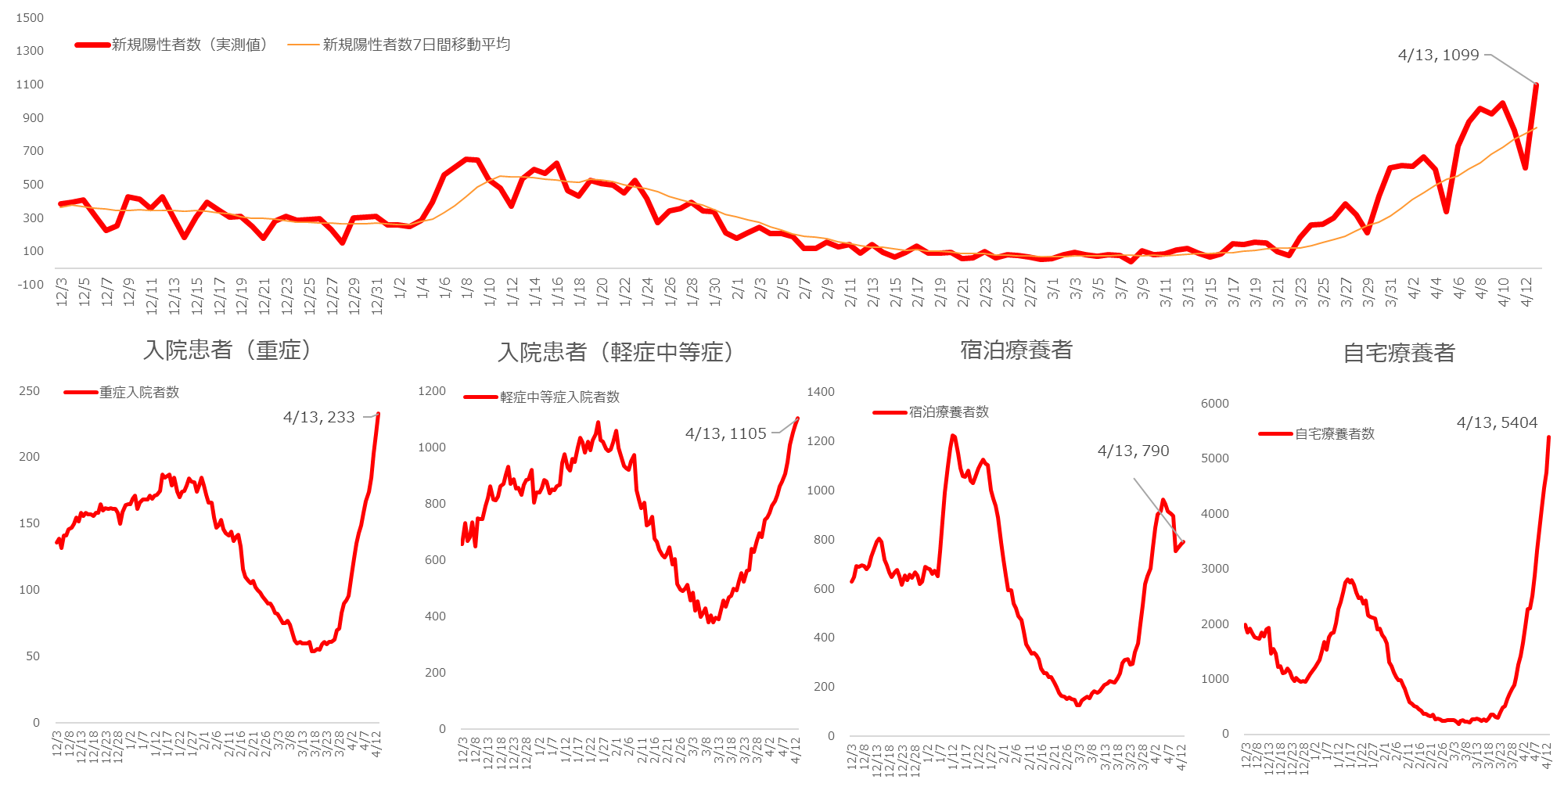
新規陽性者数と入院・療養者数（４月13日時点）
資料１－３
※重症者数は、対応可能な軽症中等症患者受入医療機関等におい
て、治療継続をしている数を含む。

Slide 2
入院・療養状況（４月13日時点）
 |  | 重症病床 | 軽症中等症病床 | 宿泊療養施設
確保計画 | フェーズ１ | ７５床 | ７００床 | ８００室
 | フェーズ２ | １１０床 | １,０００床 | １,６００室
 | フェーズ３ | １５０床 | １,２００床 | ２,４００室
 | フェーズ４ | １８０床 | １,５００床 | ―
 | フェーズ４-２ | ２２１床 | １,８００床 | ―
確保数等 |  | 確保数２２７床※ ※病床確保計画の確保病床数（224床）を 上回って確保した病床数を含む。 ※大阪モデルの重症病床使用率は、 病床確保計画の確保病床数224床で算出 | 確保数１,７８１床 | ２，４１６室
入院・療養者数 （別途、自宅療養 ５,４０４人） |  | ２１３人※ ※上記の他、対応可能な軽症中等症患者受 入医療機関等において、治療継続をしてい る重症者数２０人 （計 重症者数 ２３３人） | １,１２５人※ ※左記２０人を含む | ７９０人
（使用率：入院・療養者数 ／確保病床・室数） |  | ９３．８％ （２１３／２２７） | ６３．２％ （１,１２５／１,７８１） | ３２．７％ （７９０／２,４１６）
（運用率：入院・療養者数 ／実運用病床・室数） |  | ９３．８％ （２１３／２２７) うち、大阪コロナ重症センター （１６／１６） | ６７．２％ （１,１２５／１,６７３） | ３２．７％ （７９０／２,４１６）

Slide 3
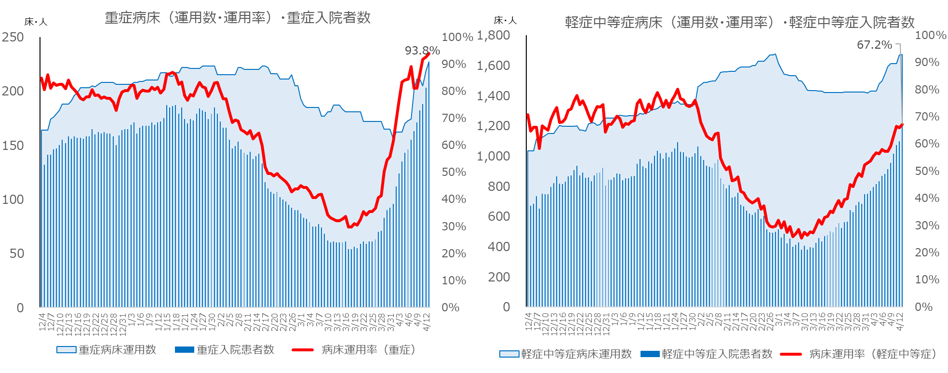
新型コロナウイルス感染症患者受入病床の確保・運用状況
● 重症病床運用状況（令和２年12月４日以降）
● 軽症中等症病床運用状況（令和２年12月４日以降）
４月13日現在 病床運用率93.8％
運用病床数 227床※１ 入院患者数 213人※２
※１ 病床確保計画の確保病床数（224床）を上回って確保した病床数を含む。
※２上記の他、対応可能な軽症中等症患者受入医療機関等において、
治療継続をしている重症者数２０人（計 重症者数 ２３３人）
４月13日現在 病床運用率67.２％
運用病床数 1,673床※１ 入院患者数 1,125人※２
※１ 小児・精神患者用病床等約80床含んでおり、一般患者に限ると病床利用率はより高くなっ
ている。
※２ 左記２０人を含む

Slide 4
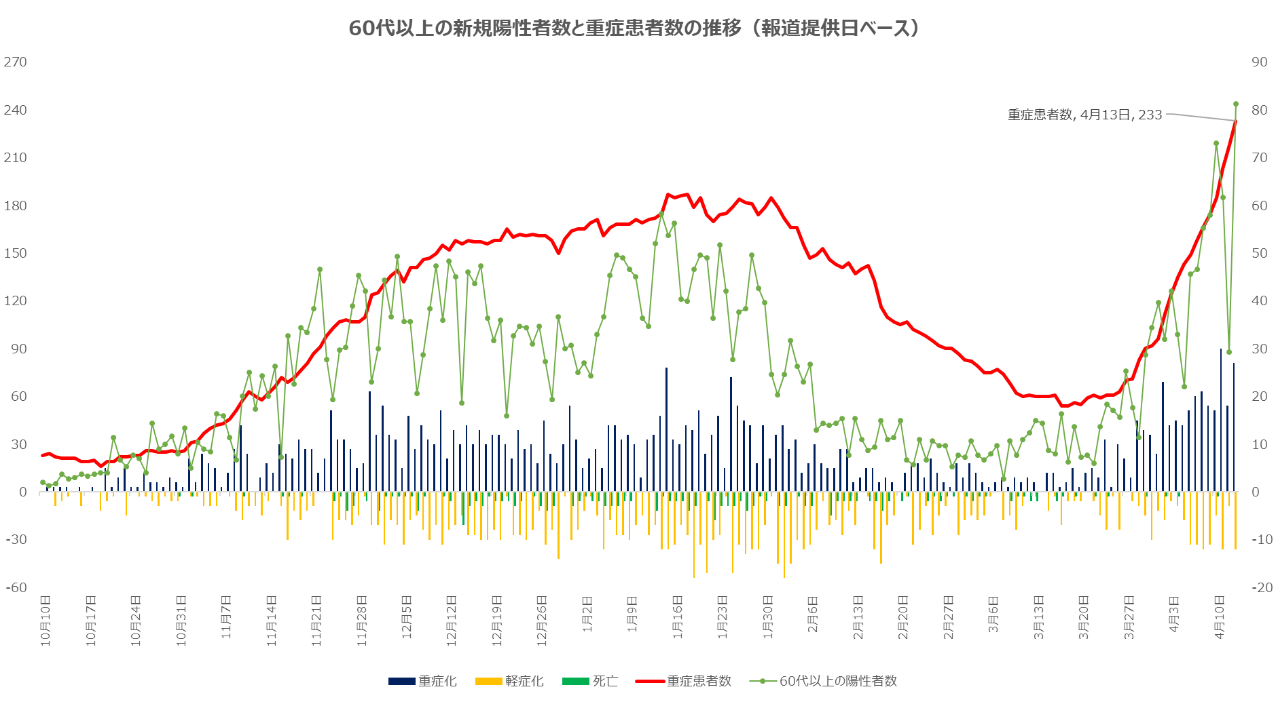
新規陽性者数と重症者数の推移
60代以上の新規陽性者数と重症患者数
重症化・軽症化・死亡の人数
※重症者数は、対応可能な軽症中等症患者受入医療
機関等において、治療継続をしている数を含む。

Slide 5
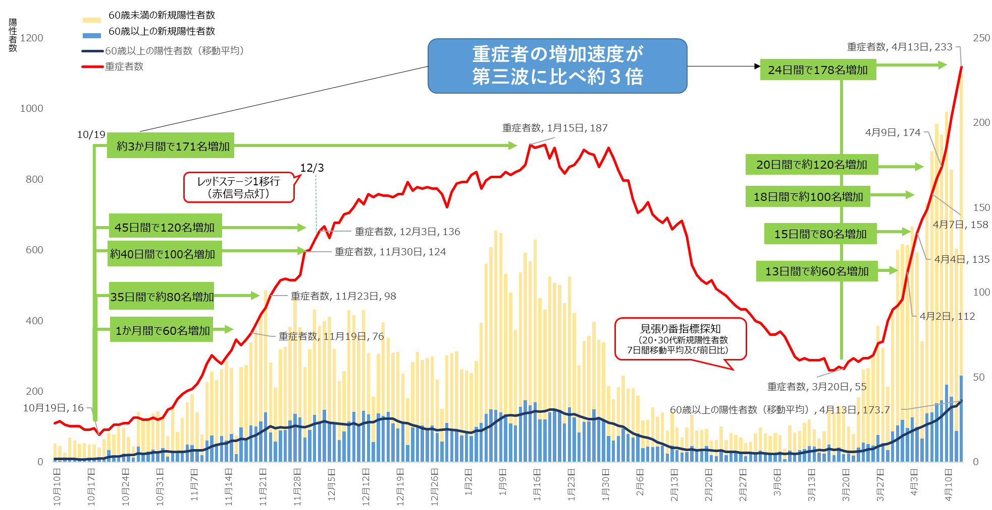
重症者数と60歳以上の陽性者数の推移
※重症者数は、対応可能な軽症中等症患者受入医療機関
等において、治療継続をしている数を含む。
重症者数

Slide 6
【第三波】重症及び死亡事例のまとめ（令和3年4月13日時点）
重症及び死亡例の経過
※死亡率：新規陽性者に占める死亡者の割合
療養解除
診断時の症状
自宅・宿泊療養
退院・解除
無症状
入院療養
入院療養等
軽症・調査中
死亡 704名
陽性患者36,065名
重症化 851名
入院中
診断時の症状
入院中
軽症中等症：8名
重症：9名
重症
297名
※重症の定義
『重症病床におけるICU入室、人工呼吸器装着、
ECMO使用』のいずれかとした。
入院療養(重症)
1,148名
退院・解除
902名
重症率：3.2％
死亡 229名
重症から死亡：229名
（死亡の割合：19.9％）
死亡：933名
死亡率:2.6%

Slide 7
【第四波】重症及び死亡事例のまとめ（令和3年4月13日時点）
重症及び死亡例の経過
※死亡率：新規陽性者に占める死亡者の割合
療養解除
診断時の症状
自宅・宿泊療養
退院・解除
無症状
入院療養
入院療養等
軽症・調査中
死亡 60名
陽性患者
14,924名
重症化 295名
入院中
入院中
軽症中等症：115名
重症：224名
診断時の症状
※重症の定義
『重症病床におけるICU入室、人工呼吸器装着、
ECMO使用』のいずれかとした。
重症
72名
入院療養(重症)
367名
退院・解除
23名
重症率：2.5％
全国と大阪府の陽性者数と死亡者数（死亡率）の比較
死亡 5名
重症から死亡：5名
（死亡の割合：1.4％）
死亡：65名
死亡率:0.4%
※重症者数は、対応可能な軽症中等症患者受入医療
機関等において、治療継続をしている数を含む。

Slide 8
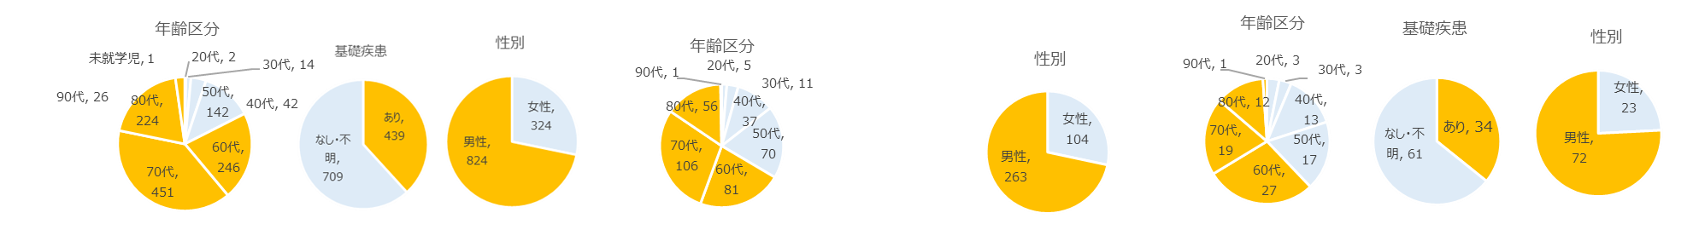
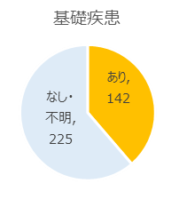
【第四波の特徴 療養状況】重症者のまとめ（令和3年4月13日時点）
第三波（10/10～2/28）
第四波（3/1以降）
【再掲】変異株陽性者
■重症者の割合
➀40代以上の陽性者に占める重症者の割合：4.9%(351/7,190)
➁60代以上の陽性者に占める重症者の割合：8.1%(244/3,021)
③全陽性者数に占める重症者の割合：2.5%(367/14,924)
【再掲】3月1日から3月14日
①5.0％(36/717)、②6.9％(27/394)、③3.0％(36/1184)
【再掲】3月15日から4月13日
①4.9％(315/6473)、②8.3％(217/2627)、③2.4％(331/13740)
■発症から重症化するまでの日数
（全体）平均±標準偏差：7.26±3.88、中央値：7
（60代以上）平均±標準偏差：7.20±4.18、中央値：7
■重症者の割合
➀40代以上の陽性者に占める重症者の割合：5.5% (1,131/20,628)
➁60代以上の陽性者に占める重症者の割合：8.8%(947/10,783)
③全陽性者数に占める重症者の割合：3.2%(1,148/36,065)
■発症から重症化するまでの日数
（全体）平均±標準偏差：7.86±4.72、中央値：8
（60代以上）平均±標準偏差：7.83±4.84、中央値：8
■重症者の割合
①40代以上の陽性者に占める重症者の割合：10.7%(89/830)
➁60代以上の陽性者に占める重症者の割合：18.6%(59/317)
③全陽性者数に占める重症者の割合：4.9%：95/1,937)
■発症から重症化するまでの日数
（全体）平均±標準偏差：6.64±3.65、中央値：6.5
（60代以上）平均±標準偏差：6.58±4.11、中央値：6
平均年齢：66.1歳、60代以上の割合：82.5%
平均年齢：60.7歳、60代以上の割合：66.5%
平均年齢：58歳、60代以上の割合：62.1%
※重症者数は、対応可能な軽症中等症患者受入医療
機関等において、治療継続をしている数を含む。

Slide 9
【第四波の特徴 療養状況】重症者のまとめ（令和3年4月13日時点）
○ 第四波は第三波と比べ、発症から重症化するまでの日数が７日と１日短く、変異株陽性者についてはさらに短
い（６日）。
○ 変異株陽性者は、現時点では、母数の少なさ等から、従来株との単純比較は困難であるが、重症化率は、従来
株と比べて高い傾向。
 |  | 第三波 | 第四波 （前半3/1～3/14） | 第四波 (3/15～4/13) | 【再掲】変異株陽性者
重症者の割合 | 40代以上の陽性者に占める重症者の割合 | ５．５％ | ５．０％ | ４．９％ | １０．７％
 | 60代以上の陽性者に占める重症者の割合 | ８．８％ | ６．９％ | ８．３％ | １８．６％
 | 全陽性者に占める重症者の割合 | ３．２％ | ３．０％ | ２．４％ | ４．９％
発症から重症化するまでの日数 （中央値） | 全体 | ８日 | ７日 |  | ６．５日
 | 60代以上 | ８日 | ７日 |  | ６日
重症者数に占める５０代以下の割合 |  | １７．５％ | ３３．５％ |  | ３７．９％

